Slide 1
操作系统原理
云南大学软件学院
张德海
E-mail:dhzhang@ynu.edu.cn
2011年3月7日

Slide 2
第二章 进程管理
§2.1 进程的概念
§2.2 进程的描述
§2.3 进程状态及其转换
§2.4 进程控制
§2.5 进程互斥
§2.6 进程同步
§2.7 进程通信
§2.8 死锁问题
§2.9 线程

Slide 3
3.1 进程的概念
现代操作系统的特点：
  程序的并发性
  系统资源共享
  用户操作的随机性

Slide 4
3.1 进程的概念
问题：操作系统在多用户随机使用的环境下进行资源分配、资源共享和控制程序并发执行的基本单位是什么？
进程刚好是这样一个基本单位

Slide 5
3.1.1 程序的并发执行
程序的执行有两种方式：顺序执行和并发执行。
  顺序执行是单道批处理系统的执行方式，也用于简单的单片机系统；
    Repeat IR ← M[pc]
    pc ← pc+1
    <Execute (Instruction in IR)>
    Until CPU halt
  现在的操作系统多为并发执行，具有许多新的特征。引入并发执行的目的是为了提高资源利用率。

Slide 6
3.1.1 程序的并发执行
顺序执行的特征
  顺序性：按照程序结构所指定的次序（可能有分支或循环）
  封闭性：独占全部资源，计算机的状态只由于该程序的控制逻辑所决定
  可再现性：初始条件相同则结果相同。如：可通过空指令控制时间关系。

Slide 7
3.1.1 程序的并发执行
多道程序执行环境的特点：
  独立性：在多道环境下执行的每道程序逻辑上是独立的；
  随机性：多道环境下，程序和数据的输入与执行的开始时间都是随机的；
  资源共享：多道程序共享硬件和软件资源。硬件资源包括CPU、I/O设备、存储器等；软件资源包括例程、可共享的数据等。

Slide 8
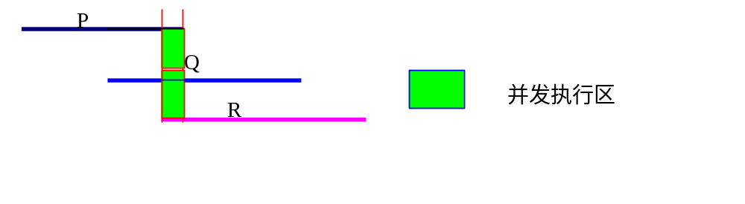
3.1.1 程序的并发执行
程序的并发执行：一组在逻辑上互相独立的程序或程序段在执行过程中，其执行时间在客观上互相重叠，即一个程序段的执行尚未结束，另一个程序段的执行已经开始的这种执行方式。

Slide 9
3.1.1 程序的并发执行
程序并发执行的描述
  cobegin
  P1; P2; P3; ...; PN
  coend;
Pi(i=1,2,3,...,n)表示n个语句（程序段），这n个语句用cobegin和coend括起来表示这n个语句是可以并发执行的。co是concurrent的头两个字符。
这是Dijkstra提出的。

Slide 10
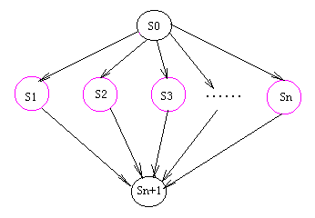
3.1.1 程序的并发执行
假设有一个程序由
S0-Sn+1个语句，其中 S1-Sn语句是并发执行的，程序如下：
S0;
cobegin
S1;S2;S3;...;SN
coend;
Sn+1;

Slide 11
3.1.1 程序的并发执行
并发执行带来的问题：
  间断(异步)性："走走停停"，一个程序可能走到中途停下来，失去原有的时序关系；
  失去封闭性：共享资源，受其他程序的控制逻辑的影响。如：一个程序写到存储器中的数据可能被另一个程序修改，失去原有的不变特征。
  失去可再现性：失去封闭性 －>失去可再现性；外界环境在程序的两次执行期间发生变化，失去原有的可重复特征。

Slide 12
并发执行的条件：达到封闭性和可再现性
并发执行失去封闭性的原因是共享资源的影响，去掉这种影响就行了。1966年，由Bernstein给出并发执行的条件。（这里没有考虑执行速度的影响。）
程序 P(i) 针对共享变量的读集和写集 R(i)和W(i)
条件：任意两个程序P(i)和P(j)，有：
  R(i)∩W(j)=Φ;
  W(i)∩R(j)=Φ;
  W(i)∩W(j)=Φ;
前两条保证一个程序的两次读之间数据不变化；最后一条保证写的结果不丢掉。
现在的问题是这个条件不好检查。

Slide 13
举例：栈的读、写程序段并发执行
Procedure reladdr(blk)
begin
top ← top+1
(top) ← blk
end
Procedure getaddr(top)
begin
local r
r ← (top)
top ← top-1
return (r)
end

Slide 14
读、写并发可能导致错误：
a
b
e
f
a
b
e
f
a
b
e
f
← geladdr()取数据失败
Top →
Top →
Top →
(Reladdr()执行语句：
top ← top+1后)
(a)
(b)
(c)

Slide 15
3.1.2 进程的定义
在多道程序设计的环境下，为了描述程序在计算机系统内的执行情况，必须引入新的概念－－进程。
进程的概念来自于麻省理工的MULTICS、IBM的 TSS/360，在IBM的OS/360/370系统中也曾叫过任务（task)。

Slide 16
3.1.2 进程的定义
进程是可以并行执行的计算部分 (Madnick, Donovan)
进程是一个独立的可以调度的活动（Cohen, Jofferson）
进程（有时称为任务）是一个程序与其数据一道通过处理机的执行所发生的活动。（Alan.C. Shaw)
进程是执行中的程序。（Ken Thompson and Dennis Ritchie )
行为的一个规则叫做程序，程序在处理机上执行时所发生的活动称为进程（Dijkstra)。
教材上给出的进程的定义：
进程，即是一个具有一定独立功能的程序对某个数据集合在处理机上的执行过程和分配资源的基本单位。

Slide 17
进程与程序的区别
进程是动态的，程序是静态的：程序是有序代码的集合；进程是程序的执行。程序可以作为软件资料长期保存，而进程是有生命周期的。
如果把程序比作菜谱，那么进程则是按照菜谱炒菜的过程
进程具有并行特征，而程序没有：程序不反映执行过程，所以不具有并行特征。
进程是竞争系统资源的基本单位；
进程与程序的对应关系：通过多次执行，一个程序可对应多个进程；通过调用关系，一个进程可包括多个程序。

Slide 18
3.2 进程的描述
进程的静态描述：
  进程控制块PCB：
  进程控制块包含了进程的描述信息、控制信息及资源信息，是进程动态特征的集中反映。
  有关程序段
  描述进程所要完成的功能。
  数据结构集
  进程执行时必不可少的工作区和操作对象。

Slide 19
3.2.1 进程控制块 PCB
进程控制块是由OS维护的用来记录进程相关信息的一块内存。
在创建一个进程时，OS首先创建其PCB，然后才能根据PCB中的信息对进程实施有效的管理和控制。
当一个进程完成其功能后，系统释放PCB，进程随之消亡。

Slide 20
3.2.1 进程控制块 PCB
进程控制块PCB的内容：
  进程描述信息
  进程控制信息
  资源管理信息
  CPU现场保护结构

Slide 21
进程控制块 PCB的内容
进程描述信息：
  进程名或进程标识符(process ID)，唯一，通常是一个整数；
  用户标识符(user ID) ；
  进程家族关系(process group)

Slide 22
进程控制块 PCB的内容(续)
进程控制信息：
  当前状态；（就绪态、执行态、等待态）
  优先级(priority)；
    占有CPU时间；
    进程优先级偏移；
    占据内存时间；
  代码执行入口地址、程序的外存地址；
  计时信息（进程占有和利用资源的有关情况）；
  进程间同步和通信；

Slide 23
进程控制块 PCB的内容(续)
资源占用信息：虚拟地址空间的现状、I/O信息、文件系统信息等；
  占用内存大小及其管理用数据结构指针；
  在复杂系统中，内存对换和覆盖用的有关信息；
  共享程序段大小及其起始地址；
  I/O设备号、要传送的数据长度、缓冲区地址和长度、与设备相关的数据结构指针
  指向文件系统的指针及有关标识。

Slide 24
进程控制块 PCB的内容(续)
CPU现场保护结构：寄存器值（通用、程序计数器PC、状态PSW，地址包括栈指针）

Slide 25
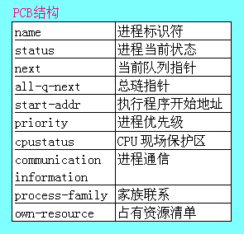
Process Control Block (PCB)
进程控制块

Slide 26
3.2.1 进程控制块 PCB(小结)
进程控制块PCB是系统感知进程存在的唯一实体。
通过对PCB的操作，系统为有关进程分配资源从而使得有关进程得以被调度执行；
与进程有关的所有现场信息都保存在PCB中；
进程执行结束后，OS通过释放PCB释放进程占有的资源。
PCB就象是我们的户口

Slide 27
3.2.2 进程上下文
进程上下文是对进程执行活动全过程的静态描述。
进程上下文的构成：
  与进程有关的各种寄存器（如通用寄存器、程序计数器PC、程序状态字PSW等）
  程序段经过编译后形成的机器指令代码集（正文段）
  数据集和各种堆栈值
  PCB结构

Slide 28
进程上下文的结构
P
C
B
各种
控制表
指针
正文集
数据集
各种寄存器
栈区

Slide 29
3.2.2 进程上下文
用户级上下文：进程的用户地址空间（包括用户栈各层次），包括用户正文段、用户数据段和用户栈；
寄存器级上下文：程序寄存器、处理机状态寄存器、栈指针、通用寄存器的值；
系统级上下文：
  静态部分（PCB结构和资源表格）
  动态部分：核心栈（核心过程的栈结构，不同进程在调用相同核心过程时有不同核心栈）

Slide 30
Unix System V 的进程上下文结构
用户级上下文
寄存器上下文
系统级上下文
保存的第n-1层寄存器上下文
保存的第1层寄存器上下文
保存的第0层寄存器上下文
寄存器上下文
进程正文段、数据栈
等
层 n
PC的值、PS的值
栈指针
能用的寄存器的值
栈
结
构
层 2
静态部分：
PCB结构
地址变换用表格
层 1
动态部分
层 0

Slide 31
3.2.3 进程空间
进程在执行时所拥有的地址空间称为进程空间；
进程空间的大小只与处理机的位数有关；
进程空间分为：用户空间和系统空间；
用户程序在用户空间内执行，操作系统内核程序在系统空间内执行；
进程在用户空间的执行模式称为用户态，在系统空间的执行模式称为系统态或核心态。

Slide 32
核心态和用户态
用户态时不可直接访问受保护的OS代码；
核心态时执行OS代码，可以访问全部进程空间。

Slide 33
3.3 进程状态及其转换
一个进程的生命期可以划分为就绪状态、执行状态和等待状态（又称为阻塞状态）；

Slide 34
3.3.1 进程状态
运行状态(Running)：占用处理机资源；处于此状态的进程的数目小于等于CPU的数目。
  在没有其他进程可以执行时（如所有进程都在等待状态），通常会自动执行系统的idle进程（相当于空操作）。
就绪状态(Ready)：进程已获得除处理机外的所需资源，等待分配处理机资源；只要分配CPU就可执行。
  可以按多个优先级来划分队列，如：时间片用完－>低优，I/O完成－>中优，页面调入完成－>高优
等待状态(Wait)：由于进程等待某种条件（如I/O操作或进程同步），在条件满足之前无法继续执行。该事件发生前即使把处理机分配给该进程，也无法运行。如：等待I/O操作的完成。

Slide 35
3.3.1 进程状态
就绪状态又可分为：
  内存就绪状态
  外存就绪状态
执行状态又可分为：
  用户态：进程的用户程序段在执行
  核心态：进程的系统程序段在执行
也有把进程状态分为5个状态和9个状态的说法

Slide 36
3.3.2 进程状态转换
就绪
调度
因等待事件发生而唤醒
时间片到
执行
等待
等待某个事件发生而睡眠

Slide 37
3.4 进程控制
进程控制：系统使用一些具有特定功能的程序段来创建、撤消进程以及完成进程各状态间的转换，从而达到多进程高效率并发执行和协调、实现资源共享的目的。

Slide 38
3.4 进程控制
--原语
原语：把系统态下执行的某些具有特定功能的程序段称为原语。
原语分为：
  指令级原语：在执行期间不允许中断；
  功能级原语：不允许并发执行。
  用于进程控制的原语有：创建原语、撤消原语、阻塞原语、唤醒原语。

Slide 39
3.4.1 进程创建与撤消
进程的创建方式：
  由系统程序模块统一创建
  由系统统一创建的进程之间的关系是平等的，它们之间一般不存在资源继承关系。
  由父进程创建
  在父进程与子进程之间存在隶属关系，且互相构成树型结构的家族关系。属于某个家族的一个进程可以继承其父进程所拥有的资源。
无论以哪一种方式创建进程，在系统生成时，都必须由操作系统创建一部分承担系统资源分配和管理工作的系统进程。

Slide 40

典型UNIX系统中的进程树

Slide 41
3.4.1 进程创建与撤消
无论是系统创建方式还是父进程创建方式，都必须调用创建原语来实现。
UNIX系统中用fork()来创建进程； fork()的返回值大于等于0时，创建成功，小于0时创建失败。

Slide 42
创建原语流图
入口
查PCB链表
无
有空PCB？
有
取空表PCB（i）
创建失败
将有关参数填入PCB（i）
PCB (i)入就绪队列
PCB（i）入进程家族或进程链
返回

Slide 43
3.4.1 进程创建与撤消
以下几种情况下进程被撤消：
  该进程已完成所要求的功能而正常终止；
  由于某种错误导致非正常终止；
  祖先进程要求撤消某个子进程。
UNIX系统中用exit()撤消一个进程。

Slide 44
撤消原语流图
入口
查进程链表或进程家族
无
有此PCB吗？
有
出错处理
有
该PCB有子进程吗？
无
释放该进程所占有的资源
释放该PCB结构本身
返回

Slide 45
3.4.2 进程的阻塞与唤醒
阻塞原语：将进程由执行状态变为阻塞状态（等待状态）；
唤醒原语：将进程由阻塞状态变为就绪状态。

Slide 46
3.4.2 进程的阻塞与唤醒
阻塞原语在一个进程期待某一事件（例如键盘输入数据、写盘、其他进程发来的数据等）发生，但发生条件尚不具备时，被该进程自己调用来阻塞自己。

Slide 47
阻塞原语
唤醒原语
入口
入口
保存当前进程的CPU现场
从等待队列中摘下被唤醒进程
置该进程为阻塞状态
将该进程置为就绪状态
被阻塞进程进入等待队列
将该进程送入就绪队列
转进程调度
转进程调度或返回

Slide 48
3.4.2 进程的阻塞与唤醒
当等待队列中的进程所等待的事件发生时，等待该事件的所有进程都将被唤醒。
问题：一个处于阻塞状态下的进程可以唤醒自己吗？
唤醒进程的两种方法：
  由系统进程唤醒
  由等待事件发生唤醒

Slide 49
在UNIX系统中进程控制的系统调用有：
fork() 创建子进程
sleep() 进程睡眠
exit() 进程自已终止（自杀）
wait() (父）等待子进程终止
wakeup() 进程唤醒

Slide 50
3.5 进程互斥
资源共享引起并发进程的相互制约。
多个进程在对硬件或软件（如外设、共享代码段、共享数据结构）进行访问时（关键是进行写入或修改），必须互斥地进行－－有些共享资源可以同时访问，如只读数据。

Slide 51
多进程共享内存栈区示例
进程Pa
的程序
////
 | ////
 |  | ////
 | ////
////
系统区
进程Pb
的程序
top
栈S

Slide 52
共享栈区的两个并发进程必须互斥
Procedure getspace
begin
local g
g ← stack [top]
top ← top-1
end
Procedure release(ad)
begin
top ← top+1
stack [top] ← ad
end

Slide 53
3.5 进程互斥
进程间资源访问冲突
  共享变量的修改冲突
  操作顺序冲突
进程间的制约关系
  间接制约：进行竞争－－独占分配到的部分或全部共享资源，“互斥”
  直接制约：进行协作－－等待来自其他进程的信息，“同步”

Slide 54
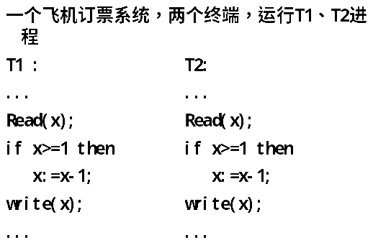
共享变量的修改冲突

Slide 55
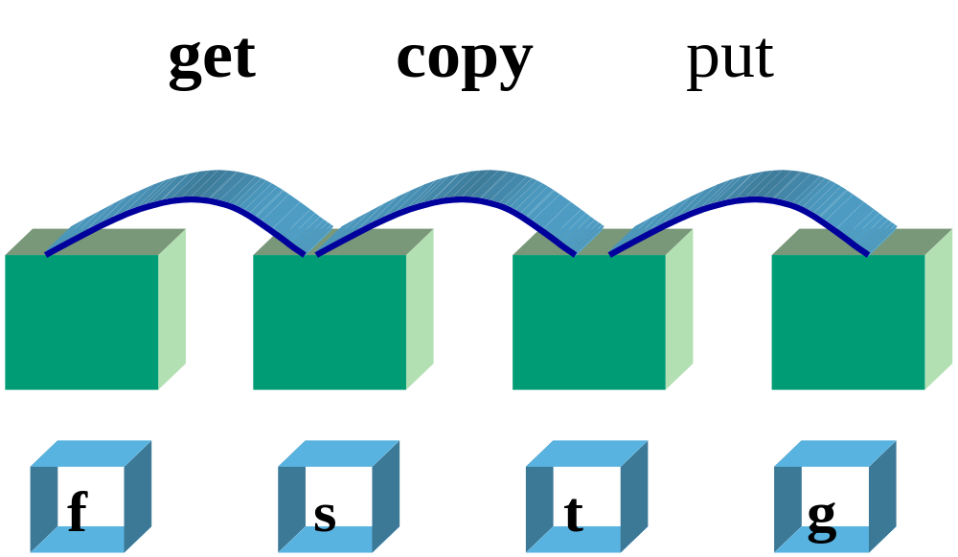
操作顺序冲突
有3个进程：get, copy和put，它们对4个存储区域f、s、t和g进行操作。

Slide 56
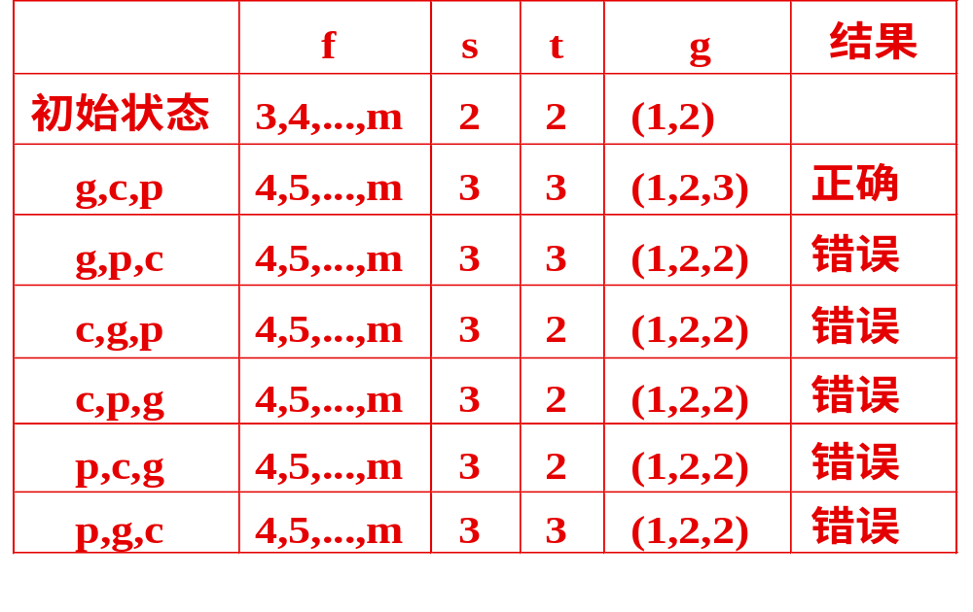
有6种可能的操作顺序，只有一种结果是正确的。

Slide 57
3.5.1 临界区
不允许多个并发进程交叉执行的一段程序称为临界区（Critical Section or Critical Region）；
临界区是由属于不同并发进程的程序段共享公用数据或变量而引起的；
临界区不可能用增加硬件的方法来解决。因此，临界区也可以被称为访问公用数据的那段程序。

Slide 58
3.5.1 临界区
互斥：不允许两个以上的并发进程同时进入临界区称为互斥。
并发进程互斥执行必须满足：
  不能假设各并发进程的相对执行速度；
  某个进程不在临界区时，它不能阻止其他进程进入临界区；
  若干个并发进程申请进入临界区时，只能有一个进程进入临界区；
  申请进入临界区的进程应在有限时间内得以进入临界区

Slide 59
3.5.1 临界区
上述准则中，(1)(2)(3)是保证各并发进程享有平等的、独立竞争资源的权利，且保证每一时刻最多只有一个进程在临界区；(4)保证了并发进程不发生死锁。
死锁，指多个进程互不相让，都得不到足够的资源，只好一直处于等待状态；
饥饿，指一个进程一直得不到资源（其他进程可能轮流占用资源）。

Slide 60
3.5.2 互斥的加锁实现
使用临界区加锁的方法可以实现并发进程互斥地访问临界区：
当某个进程进入临界区之后，它将锁上临界区，直到它退出临界区时为止。其他并发进程在申请进入临界区时，首先测试该临界区是否是上锁的，如果该临界区已被锁住，则该进程要等到该临界区开锁之后才有可能获得临界区。

Slide 61
3.5.2 互斥的加锁实现
设临界区的类名为S，为了保证每一次临界区中只能有一个程序段被执行，又设锁定位Key [S]。Key [S]表示该锁定位属于类名为S的临界区，加锁后的临界区程序如下：
Lock (Key [S])
(临界区)
Unlock (Key [S])
Key [S]=0时表示临界区不可用，
Key [S]=1时表示临界区可用。

Slide 62
3.5.2 互斥的加锁实现
unlock (Key [S]) 可用语句： Key [S] ←1
下面的算法可以实现lock (Key [S])的功能：
Lock (x)=begin local v
repeat
v ← x
until v=1
x ← 0
end

Slide 63
3.5.2 互斥的加锁实现
上面的Lock算法存在的问题：
  1、不能保证当Key [S]=1时仅有一个进程进入临界区。
  有些机器在硬件中设置了“测试与设置指令（test and set）”，从而保证读操作和写操作的不可分离。以解决该问题
  2、循环测试锁定位将损耗较多的CPU时间，当进程很多时，这种开销将无法忍受。
  3、可能会导致不公平：有些进程一直占有临界区而另一些进程可能“饿死”。

Slide 64
3.5.3 信号量和P、V原语
下面两个进程Pa、Pb并发使用临界区时，如果Pa先使用临界区，则Pb有可能被“饿死”：
Pa:
A : lock (key [S])
< S >
unlock (key [S])
goto A
Pb:
B : lock (key [S])
< S >
unlock (key [S])
goto B

Slide 65
3.5.3 信号量和P、V原语
上述问题的原因：
  一个进程能否进入临界区是依靠进程自己调用lock过程去测试相应的锁定位，这样，没有获得执行机会的进程就无法进行判断，从而出现不公平现象。
解决办法：需要一个地位高于进程的管理者来解决公有资源的使用问题。OS可从进程管理者的角度来处理互斥的问题，信号量就是OS提供的管理公有资源的有效手段。
例子：由管理员管理的公共机房

Slide 66
信号量(semaphore)
1965年，信号量及P、V原语由荷兰学者Dijkstra提出（所以P、V分别是荷兰语的test(proberen)和increment(verhogen)），是一种卓有成效的进程互斥和同步的机制。
通常，信号量sem大于等于零时，代表可供并发进程使用的资源数，小于零时表示等待使用临界区的进程数。

Slide 67
3.5.3 信号量和P、V原语
信号量的数值仅能由P，V原语操作改变，一次P原语操作使信号量sem减1，而一次V原语操作将使信号量sem加1。
当某个进程正在临界区内执行时，其他进程如果执行了P原语操作，则该进程并不象调用lock时那样因进不了临界区而返回到起点，等以后重新执行测试，而是在等待队列中等待有其他进程做V原语操作释放资源后，进入临界区，这时P原语的执行才真正结束。
另外，当有好几个进程执行P原语未通过而进入待状态之后，如果有某个进程作了V原语操作，则等待进程中的一个可以进程临界区，其他进程必须等待。

Slide 68
P原语操作功能
入口
sem=sem-1
是
s≥0
否
调用进程入等待队列
返回
转进程调度

Slide 69
V原语操作功能
入口
sem=sem+1
否
s≤0
是
唤醒等待队列中的一个进程
返回
返回或转进程调度

Slide 70
P原语的实现
P (sem):
begin
封锁中断；
lock (lockbit)
val [sem]=val [sem] -1
if val [sem] < 0
保护当前进程CPU现场
当前进程状态置为“等待”
将当前进程插入信号sem的等待队列
转进程调度
fi
unlock (lockbit) ; 开放中断
end

Slide 71
V原语的实现
V(sem):
begin
封锁中断；
lock (lockbit)
val [sem]=val [sem] +1
if val [sem] ≤ 0
local k
从sem的等待队列中选一进程，其指针置为k
将k插入就绪队列
进程状态置为“就绪”
fi
unlock (lockbit) ; 开放中断
end
返回

Slide 72
3.5.4 用P,V原语实现进程互斥
利用P，V原语和信号量可以方便地解决并发进程的互斥问题，而且不会产生使用加锁法解决互斥问题所出现的问题。
为临界资源设置一个互斥信号量sem，其初值为1；在每个进程中将临界区代码置于P(sem)和V(sem)原语之间
必须成对使用P和V原语：遗漏P原语则不能保证互斥访问，遗漏V原语则不能在使用临界资源之后将其释放（给其他等待的进程）；P、V原语不能次序错误、重复或遗漏

Slide 73
例：用信号量实现两个进程Pa和Pb的互斥
设sem为互斥信号量，其取值范围为（1，0，-1）；其中sem=1表示进程Pa和Pb都未进入临界区，sem=0表示进程Pa或Pb已进入临界区，sem=-1表示进程Pa和Pb中一个已进入临界区，而另一个等待进入临界区。

Slide 74
例：用信号量实现两个进程Pa和Pb的互斥
描述：
Pa:
P (sem)
< S >
V (sem)
…
Pb:
P (sem)
< S >
V (sem)
…

Slide 75
3.6 进程同步
同步：所谓同步就是并发进程在一些关键点上可能需要相互等待与互通消息，这样的相互制约关系称为进程同步。
互斥的概念来自于诸进程对独占使用资源（设备）的竞争，同步来源于进程之间的合作。
在人类社会中竞争与合作是永恒的。进程的世界亦是如此。

Slide 76
引例：计算进程和打印进程使用同一缓冲区
Pc:
A : local c
repeat
c ← Buf
until c=空
计算
Buf ← 计算结果
goto A
Pp:
B : local Pri
repeat
Pri ← Buf
until Pri≠空
打印Buf中的数据
清除Buf中的数据
goto B

Slide 77
  进程Pc和Pp之间存在直接制约，Pc的结果是Pp执行的条件，Pp打印完后才能继续执行Pc。是典型的同步问题。
存在的问题：
  反复测试语句降低系统效率
  不能并发执行，必须按顺序执行
解决办法：
  两个进程互相给对方发送条件已具备的信号。这样被制约进程可以省去对执行条件的测试，只要收到了制约进程发来的信号便开始执行，未收到信号时便进入等待状态。

Slide 78
改进算法：
Pc:
A : wait (Bufempty)
计算
Buf ← 计算结果
Bufempty ← false
signal (Buffull)
goto A
Pp:
B : wait (Buffull)
打印Buf中的数据
清除Buf中的数据
Buffull ← false
signal (Bufempty)
goto B

Slide 79
3.6.2 私用信号量(Private Semaphore)
与进程互斥时使用的公用信号量相对
公用信号量用于整组并发进程的互斥
私用信号量用于制约进程与被制约进程之间实现同步执行，与其他进程无关。

Slide 80
3.6.3 用P，V原语操作实现同步
利用P，V原语实现进程同步的方法与利用Wait和Signal过程相同，也是分三步：
  首先为各并发进程设置私用信号量
  为私用信号量赋初值
  最后用P，V原语和私用信号量规定各进程的执行顺序。

Slide 81
进程同步举例：缓冲区队列读、写操作：
设进程Pa和Pb通过缓冲区队列发送数据，Pa为发送进程，Pb为接收进程，Pa发送数据时调用发送过程deposit (data)，Pb接收数据时调用过程remove(data)，数据的发送和接收满足：
  在Pa至少送一块数据入一个缓冲区之前，Pb不可能从缓冲区中取出数据；
  Pa往缓冲区队列发送数据时，至少有一个缓冲区是空的；
  由Pa发送的数据块在缓冲队列中按FIFO方式排列。
Pa
Buf1
Buf2
Buf n
Pb

Slide 82
Deposit (data) 和Remove (data)描述：
Pa: deposit(data):
begin local x
P (Bufempty)
按FIFO方式选择一个空缓冲区Buf(x)
Buf(x) ← data
Buf(x)置满标记
V (Buffull)
end
Pb: remove(data)
begin local x
P (Buffull)
按FIFO方式选择一个满缓冲区Buf(x)
data← Buf(x)
Buf(x)置空标记
V (Bufempty)
end
查看P、V原语

Slide 83
思考题
在上面的例题中需要考虑互斥吗？ 为什么？如果每次只允许一个进程对缓冲区队列进行操作时怎么办？
答案：(1)不需要考虑互斥。因为deposit过程每次都选择空缓冲区进行数据写入，remove过程每次都从装满数据的缓冲区中选择一个，然后取出数据。
（2）将缓冲区看作临界资源。

Slide 84
3.6.4 生产者-消费者问题(Producer-consumer problems)
把并发进程的同步和互斥问题一般化，可以得到一个抽象的一般模型，即生产者-消费者问题。
计算机系统中，每个进程都申请使用和释放各种不同的资源，这些资源既可以是外设、内存等硬件资源，也包括临界区、数据、例程等软件资源。
把系统中使用某一类资源的进程看作消费者，而把释放同类资源的进程视为该资源的生产者。

Slide 85
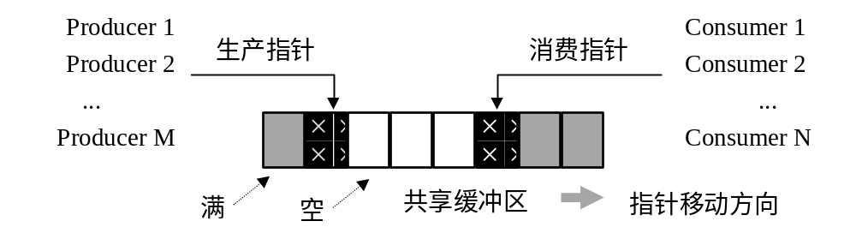
3.6.4 生产者-消费者问题(Producer-consumer problems)
问题描述：若干进程通过有限的共享缓冲区交换数据。其中，"生产者"进程不断写入，而"消费者"进程不断读出；共享缓冲区共有N个；任何时刻只能有一个进程可对共享缓冲区进行操作。

Slide 86
3.6.4 生产者-消费者问题(Producer-consumer problems)
生产者-消费者问题需满足如下条件：
  （1）消费者想接收数据时，有界缓冲区中至少有一个单元是满的；
  （2）生产者想发送数据时，有界缓冲区中至少有一个单元是空的；
  （3）由于有界缓冲区是临界资源，因此，各生产者和消费者之间必须互斥地使用。

Slide 87
3.6.4 生产者-消费者问题(Producer-consumer problems)
采用信号量机制：
  full是"满"数目，初值为0，avail 是"空"数目，初值为N。实际上，full和avail 是同一个含义：full + avail == N
  mutex用于访问缓冲区时的互斥，初值是1
每个进程中各个P操作的次序是重要的：先检查资源数目，再检查是否互斥。

Slide 88
Producer (data) 和Consumer (data)描述：
Producer(data):
begin
P (avail)
P (mutex)
送数据入缓冲区某个单元
V (full)
V (mutex)
end
Consumer(data)
begin
P (full)
P (mutex)
取缓冲区某数据单元
V (avail)
V (mutex)
end

Slide 89
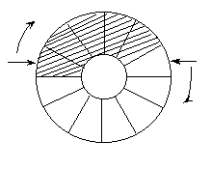
环形缓冲区的生产者-消费者问题
环形缓冲池

Slide 90
环形缓冲区的生产者-消费者问题
下面给出基于环形缓冲区的生产者与消费者关系的形式描述，设：
（1）公用信号量mutex：初值为1，用于实现临界区互斥。
（2）生产者私用信号量empty：初值为n，指示空缓冲块数目。
（3）消费者私用信号量full：初值为0，指示满缓冲块数目。
（4）整型量 i 和 j 初值均为 0 ，i 指示首空缓冲块序号，j 指示首满缓冲块序号。

Slide 91
Var mutex，empty，full：semaphore;
i,j:integer；buffer：array [0…n-1] of item；
Procedure producer; 生产者进程
begin
while true do
begin
produce a product;
P(empty);
P(mutex);
Buffer (i)：＝Product;
i：＝(i+1) mod n;
V(mutex);
V(full);
end
end;

Slide 92
procedure consumer; 消费者进程
begin
while true do
begin
P(full);
P(mutex);
goods：＝buffer(j);
j：＝(j+1) mod n;
V(mutex);
V(empty);
Consume a product;
end
end;
begin
seminitial ;
i:＝j:＝0;
cobegin
producer;
consumer;
Coend
end

Slide 93
补充：结构化的同步/互斥机制——管程
建立管程的基本理由是：由于对临界区的执行分散在各进程中，这样不便于系统对临界资源的控制和管理，也很难发现和纠正分散在用户程序中的对同步原语的错误使用等问题。
为此，应把分散的各同类临界区集中起来。并为每个可共享资源设立一个专门的管程来统一管理各进程对该资源的访问。这样既便于系统管理共享资源，又能保证互斥访问。

Slide 94
补充：结构化的同步/互斥机制——管程
管程主要由两部分组成：
（1）局部于该管程的共享数据，这些数据表示了相应资源的状态。
（2）局部于该管程的若干过程，每个过程完成关于上述数据的某种规定操作。

Slide 95
补充：结构化的同步/互斥机制——管程
例如，对并发PASCAL程序,在编译时，对每一个形如：
monitor—name.procedure/function—entry—name
的调用语句，都将自动保证其按如下方式执行：
P(mutex)；
执行相应的过程或函数;
V(mutex)；
其中，mutex是关于相应管程的互斥信号量，初值为1。

Slide 96
前面我们曾给出了利用信号量及其P、V操作实现的生产者与消费者共享环形缓冲池的同步模型，这里再以环形缓冲池为例，给出环形缓冲池的管程结构。
monitor ringbuffer;
var rbuffer：array[0．．n-1] of item；
k, nextempty, nextfull: integer;
empty, full: condition;
procedure entry put (var product:item);
begin if k=n P(empty);
rbuffer [nextempty]: product;
k:=k+1；
nextempty:=(nextempty+1) mod n;
V(full);
end;

Slide 97
procedure entry get (var goods:item);
begin if k =0 P(full);
goods:=rbuffer [nextfull];
k:=k-1;
nextfull:=(nextfull+1) mod n;
V(empty);
end;
begin
k:=0;
nextempty:=0;nextfull:=0;
end;

Slide 98
补充：结构化的同步/互斥机制——管程
管程ringbuffer包含两个局部过程：
  过程put负责执行将数据写入某个缓冲块的操作；
  过程get负责执行从某个缓冲块读取数据的操作。
empty和full定义为两个条件变量，对应于缓冲池满和缓冲池空条件等待队列。
任一进程都必须通过调用管程ringbuffer来使用环形缓冲池，生产者进程调用其中的put过程，消费者进程调用get过程。

Slide 99
在利用管程解决生产者、消费者问题时，其中的生产者和消费者可描述为：
producer：
begin repeat
produce an item;
ringbuffer. put(item);
until false;
end
consumer：
begin repeat
ringbuffer. get (item);
consume the item;
until false;
end

Slide 100
3.7 进程通信
低级通信：只能传递状态和整数值（控制信息），包括进程互斥和同步所采用的信号量。优点是速度快。缺点是：
  传送信息量小：效率低，每次通信传递的信息量固定，若传递较多信息则需要进行多次通信。
  编程复杂：用户直接实现通信的细节，编程复杂，容易出错。
高级通信：能够传送任意数量的数据，包括三种方式：消息缓冲区、邮箱机制、管道。

Slide 101
3.7.1 进程的通信方式
在单机系统中，进程间的通信可以分为
  主从式
  会话式
  消息或邮箱机制
  共享存诸区方式

Slide 102
3.7.1 进程的通信方式
主从式（master/servant system）的特点：
  主进程可以自由使用从进程的资源或数据
  从进程的动作受主进程的控制
  主进程和从进程的关系是固定的。
典型例子：终端控制进程和终端进程

Slide 103
3.7.1 进程的通信方式
会话（dialogue system）方式中，通信进程双方可分别称为使用进程和服务进程，使用进程调用服务进程提供的服务，特点如下：
  使用进程在使用服务进程提供的服务进程之前，必须得到服务进程的许可
  服务进程根据使用进程的要求提供服务，但对所提供服务的控制由服务进程自身完成
  使用进程和服务进程在进程通信时有固定的连接关系
典型例子：用户进程与磁盘管理进程之间的通信

Slide 104
3.7.1 进程的通信方式
消息或邮箱机制的特点：
  无论接收进程是否已准备好接收消息，发送进程都将把所要发送的消息送入缓冲区或邮箱。
  发送进程和接收进程地位平等
  只要存在空缓冲区或邮箱，发送进程就可以发送消息
  发送进程和接收进程之间无直接的连接关系，接收进程可能在收到某个发送进程发来的消息之后，又转去接收另一个发送进程发来的消息；
  发送进程和接收进程之间存在缓冲区或邮箱，用来存放消息 。
发送进程 | 接收进程 | 操作 | 数据
Ps
Pr

Slide 105
3.7.1 进程的通信方式
共享存储区方式：
  不要求数据移动；
  两个需要互相交换信息的进程通过对同一个共享数据区（shared memory）的操作来达到互相通信的目的；
  共享数据区是每个互相通信进程的一个组成部分。

Slide 106
3.7.2 消息缓冲机制
1973年，Hansen首先提出了用消息缓冲作为进程通信的一种基本方式：
  发送进程在发送消息前，先在自己的内存空间设置一个发送区，把欲发送的消息填入其中，然后再用发送过程将其发送出去；
  接收进程在接收消息之前，在自己的内存空间设置相应的接收区，然后用接收过程接收消息。

Slide 107
3.7.2 消息缓冲机制
由于消息缓冲机制中所使用的缓冲区为公用缓冲区，使用消息缓冲区传送数据时，两个进程必须满足：
  发送进程和接收进程操作缓冲区时，禁止其他进程对缓冲区消息队列的访问；
  当缓冲区中无消息时，接收进程不能收到任何消息。

Slide 108
3.7.2 消息缓冲机制
设公用信号量mutex为控制对缓冲区访问的互斥信号量，其初值为1。
设SM为接收进程的私用信号量，表示等待接收的消息个数，其初值为0。
设发送进程调用过程send(m)将消息m送到缓冲区，接收进程调用过程receive(m)将消息从缓冲区读往自己的数据区。

Slide 109
send (m) 描述：
Send (m):
begin
向系统申请一个消息缓冲区
P (mutex)
将发送区消息m送入新申请的消息缓冲区
把消息缓冲区挂入接收进程的消息队列
V (mutex)
V (SM)
end
思考：为何这里的私用信号量只有一个？为何只有V操作而没有P操作？

Slide 110
receive (n) 描述：
Receive (n):
begin
P (SM)
P (mutex)
摘下消息队列中的消息n
将消息n从缓冲区复制到接收区
释放缓冲区
V (mutex)
end

Slide 111
3.7.3 邮箱通信
邮箱通信就是由发送进程申请建立一个与接收进程链接的邮箱。发送进程把消息送往邮箱，接收进程从邮箱中将消息取走，从而完成进程间的消息交换。
设置邮箱的最大好处是发送进程和接收进程之间没有处理时间上的限制。
邮箱可以视为发送进程与接收进程之间的大小固定的私有数据结构，它不象缓冲区那样被系统中所有进程共享。

Slide 112
3.7.3 邮箱通信
--邮箱通信结构
邮箱由邮箱头和邮箱体组成。
  邮箱头描述邮箱名称、大小、方向及拥有该邮箱的进程名称等
  邮箱体主要用来存放消息
发送
进程
Deposit (m)
邮箱头
 |  |  | … 邮箱体
Remove (m)
接收
进程

Slide 113
3.7.3 邮箱通信
只有一个发送进程和接收进程的邮箱通信要满足如下条件：
  发送进程发送消息时，邮箱中至少有一个空格能存放该消息
  接收进程接收消息时，邮箱中至少有一个消息存在

Slide 114
3.7.3 邮箱通信
--进程描述
发送进程调用过程deposit (m)向邮箱发送消息，私有信号量为fromnum；
接收进程调用过程remove (m)从邮箱中取走消息，私有信号量为mesnum；
发送进程与接收进程之间是同步关系而不是互斥关系。

Slide 115
Deposit (m) 和Remove (m)描述：
deposit(m):
begin local x
P (fromnum)
选择空格 x
将消息m放入空格x中
空格 x 置满标记
V (mesnum)
end
remove(m)
begin local x
P (mesnum)
选择满格 x
把满格x中的消息取出放入m中
x置空标记
V (fromnum)
end

Slide 116
3.7.4 进程通信实例-和控制台的通信
用户进程通过在会话控制进程CCP的控制下与控制台进行通信，在这个过程中还要进行控制台本身的外设控制(这里主要是键盘和显示器)，这些控制进程之间也存在通信的问题，如以下的进程之间的通信：
  KCP与键盘
  DCP与显示器
  KCP与DCP
  KCP与CCP
  DCP与CCP
  UP (User Process) 与CCP

Slide 117
和控制台通信示例
DCP
outbuf
P1
P2
控
制
台
提问
echobuf
CCP
响应
KCP
inbuf
Pn
DCP：Display Control Process
KCP：Keyboard Control Process
CCP：Conversation Control Process
P1,P2 … Pn：User Processes

Slide 118
KCP和键盘的通信
KCP：
初始化{清除所有inbuf和echobuf}
begin local x
P (T-Ready)
从键盘数据传输缓冲x中取出字符m记为x.m
Send (x.m)
将x.m送入echobuf
V (T-Busy)
end
KP：
repeat local x
P (T-Busy)
把键入字符放入数据缓冲x
V (T-Ready)
Until 终端关闭

Slide 119
DCP和显示器的通信
DCP：
初始化{清除输出缓冲outbuf，echo模式置false}
begin
if outbuf 满 then
receive (k) /* CCP k */
P (D-Busy)
把k送入显示器数据缓冲区
V (D-Ready)
else
echo模式置true
echobuf中字符置入显示器数据缓冲区
fi
end

Slide 120
DCP和显示器的通信
DP：
repeat
if echo 模式 then
打印显示器数据缓冲区中的字符
else
P (D-Ready)
打印显示器数据缓冲区中的消息
V (D-Busy)
Until 显示器关闭

Slide 121
CCP与KCP及DCP 的接口
CCP调用write(x)过程将来自用户进程的消息写入outbuf中，调用read(x)过程从inbuf中读出来自控制台对用户进程的应答消息，将其传送给相应的进程。
Read (x):
begin
P (inbuf-full)
copy(inbuf into x)
V (inbuf-empty)
end
Write (y):
begin
P (outbuf-empty)
copy(inbuf from y)
V (outbuf-full)
end

Slide 122
CCP和用户进程接口
RQ
U_receive (m)
mk
mk+1
CCP
Pi
ak+1
ak
S_answer (a, i)
SQi

Slide 123
CCP和用户进程接口
CCP调用U-receive(m)接收用户进程写进请求队列RQ中的消息，调用S_answer(a,i)过程将控制台对用户进程的应答消息写入应答消息队列SQi。
U-receive (m):
begin
P (question)
when rq do 从RQ中取出m od
V (inbuf-empty)
end
S-answer (a,i):
begin
when sqi do 把a插入SQi 中 od
V (inbuf-empty)
end

Slide 124
CCP的动作
CCP：
local k,m,x
repeat
U_receive (m)
将消息m的进程标号置入k中
将消息m解码变换到x
Write (x)
Read (x)
将x编码到m
S_answer (m,k)
Until CCP结束

Slide 125
3.7.5 进程通信的实例-管道
管道通信
pipe(fd)
fd[1]
fd[0]
写端
读端
write(fd[1],buf,size)
read(fd[0],buf,size)
无名管道为建立管道的进程及其子孙进程提供了一条以比特流方式传送消息的通信管道

Slide 126
管道通信示例
例1：用C语言编写一个程序，建立一个pipe，同时父进程生成一个子进程，子进程向pipe中写入一个字符串，父进程从pipe中读出该字符串。

Slide 127
#include <stdio.h>
Main() {
int x, fd[2];
char buf[30], s[30]
pipe (fd); /* 创建管道 */
while ((x=fork()) == -1); /* 创建子进程失败时，循环 */
if (x == 0) {
sprintf (buf, “This is an example\n”);
write (fd[1], buf, 30); /* 把buf中的字符串写入管道 */
exit(0);
}
else { /* 父进程返回 */
wait (0);
read (fd[0], s, 30); /* 父进程读管道中的字符串*/
printf(“%s”,s);
}
}

Slide 128
管道通信示例
例2：编写一个程序，建立一个管道。同时父进程生成子进程p1，P2，这两个子进程分别向管道中写入各自的字符串，父进程读出它们：
P1
pipe
fd[1]
fd[0]
父
进程
P2

Slide 129
初始化
创建管道
开锁
创建子进程P1
撤消子进程P1
否
创建成功？
是
父进程返回？
是
否
锁定管道写端
A
写消息入管道
睡眠等待父进程

Slide 130
3.8 死锁问题
本节要点
  死锁的概念
  死锁是如何发生的？
  如何解决死锁问题？
  银行家算法
  哲学家就餐问题

Slide 131
3.8 死锁问题
Dijkstra于1965年首次提出死锁问题
死锁问题成为计算机科学界的一个热点问题，不止因为死锁问题在计算机操作系统中所处的重要地位，还因为对死锁问题的研究涉及到并行程序的终止性问题。

Slide 132

发生交通死锁的例子

Slide 133
3.8 死锁问题
所谓死锁，是指各并发进程彼此互相等待对方所拥有的资源，且这些并发进程在得到对方的资源之前不会释放自己所拥有的资源，从而造成大家都想得到资源而又都得不到资源，各并发进程不能继续向前推进的状态。

Slide 134
进程死锁原理
进程死锁
死锁举例
  进程A：获得CD-ROM使用权，申请打印机
  进程B：获得打印机使用权，申请CD-ROM
  死锁：此时进程A、B均被阻塞，无法运行
打印机
进程A
进程B
CD-ROM

Slide 135
3.8.1 死锁的概念
两个进程发生死锁的情形：各拥有一部分资源，但又都得不到所需的全部资源。
P1
P2
要求S2
拥有S1
要求S1
拥有S2
S1
S2

Slide 136
3.8.1 死锁的概念
死锁的形式描述：
有并发进程P1,P2,…,Pn，它们共享资源R1,R2,…,Rn(n>0,m>0,n>=m)，其中每个Pi (1≤i≤n)拥有资源Rj (1≤j≤m)，直到不再有剩余资源，同时，各Pi又在不释放Rj的前提下要求得到Rk（k≠j, 1≤k≤m ），从而造成资源的互相占有和互相等待。在没有外力驱动的情况下，该组并发进程停止向前推进，陷入永久等待状态。
返回本节

Slide 137
死锁发生的原因
死锁的起因是并发进程的资源竞争
产生死锁的根本原因：系统提供的资源个数少于并发进程所要求的该类资源数。
可采用适当的资源分配方法避免死锁。
返回本节

Slide 138
死锁发生的必要条件
互斥条件:一个资源一次只能被一个进程所使用；
非剥夺条件: 进程所获得的资源在未使用完毕前，不能被别的进程强行剥夺，只能由获得该资源的进程自己释放。
部分分配条件: 进程每次申请它所需要的一部分资源，在等待新资源的同时，继续占有已分配到的资源。
环路条件: 若干个进程构成环行请求链,链中每个进程已获得的资源同时被下一个进程请求。

Slide 139
3.8.2 死锁的排除方法
只要死锁产生的4个必要条件之一不满足，死锁就可以排除。
解决死锁的方法：
  预防：限制并发进程对资源的请求(计划经济)
  避免：在分配资源时，根据资源的使用情况做出预测（市场经济）
  检测与恢复：当死锁发生时，通过外力破坏死锁发生的必要条件，从而使得并发进程从死锁状态中恢复出来。（完全自由的资本主义经济—经济危机与重建）
  不理会死锁：死锁问题的发生是小概率事件（驼鸟政策）

Slide 140
3.8.3 死锁预防
1. 阻止互斥
破坏第一个条件，使资源可以同时访问而不是互斥使用，这是个简单的方法，但在进程并发执行的情况下往往有许多资源是不能同时访问的（写操作），所以这种做法不是都可行的。
  只能对可共享的资源（如只读文件）这样做。
  不适合非共享资源，例如，为写而打开的文件、打印机等。

Slide 141
3.8.3 死锁预防
2. 破坏“部分分配”条件
必须保证：当一个进程申请一个资源时，它不能占有其它资源。
采用资源的静态预分配策略，一次申请所有的资源。
优点：
简单安全，易于实施；
在进程的活动较单一时性能好；
无须抢占。
缺点：
资源利用率低；
启动进程慢，效率低；
有“饥饿”现象存在。

Slide 142
3.8.3 死锁预防
3. 破坏“非抢占”条件（允许抢占）
方法1：若拥有某种资源的进程在申请其他资源时遭到拒绝，则它必须释放其占用的资源，以后若有必要可再次申请上述资源。
方法2：当一进程申请的资源正被其他进程占用时，可通过操作系统抢占该资源，此方法在两个进程优先级相同时，不能防止死锁。
优点：
对状态容易保留和恢复的资源较为方便。
缺点：
实现困难，恢复现场代价高；
导致过多的不必要抢占；
易导致循环重启。

Slide 143
3.8.3 死锁预防
4. 破坏“循环等待 ”条件
采用资源定序方法，将所有资源按类型线性排队，并按递增规则编号。进程只能以递增方式申请资源，因而不会导致循环等待。
如果进程申请一个资源，它首先必须释放所有比该资源编号大的资源。
优点：
资源的申请与分配逐步进行，比预分配策略的资源利用率高；
易实现编译期间的检查；
无须执行时间，在系统设计阶段问题就已解决。
缺点：
严格限制资源的顺序性，不允许增加资源请求；
在使用资源的顺序与系统规定不一致时，资源利用率降低；
不能抢占。

Slide 144

死锁预防示例
—按序分配破坏循环等待
C
P
U
1: CPU
2: floppy drive
3: printer
P1: 占有 CPU, 可以申请软驱和打印机
P2: 占有软驱，可以申请打印机但不能申请 CPU
P3: 占有软驱和打印机，要申请 CPU 必须先释放打印机和软驱

Slide 145
3.8.3 死锁的预防
预防死锁的两种主要策略（归纳）：
  预先静态分配法：（针对死锁的第2个条件）预先分配所需全部资源，保证不等待资源；
    降低了对资源的利用率，降低进程的并发程度；
    有可能无法预先知道所需资源；
  有序资源使用法：（针对死锁的第4个条件）把资源分类按顺序排列，保证不形成环路；
    限制进程对资源的请求；
    资源的排序占用系统开销；

Slide 146
3.8.4死锁避免
死锁避免的要点：在分配资源时判断是否会出现死锁，如不会死锁，则分配资源。
死锁避免可视为动态预防。
基本模式：把进程分为多个步，其中每个步所使用的资源是固定的，且在一个步内，进程所保持的资源数不变。
返回本节

Slide 147
3.8.4死锁避免
----银行家算法
Dijkstra, 1965年提出银行家算法。
一个银行家把他的固定资金（capital）代给若干顾客。只要不出现一个顾客借走所有资金后还不够，银行家的资金应是安全的。银行家需一个算法保证借出去的资金在有限时间内可收回。

Slide 148
3.8.4死锁避免
----银行家算法
假定顾客分成若干次进行；并在第一次借款时，能说明他的最大借款额。
具体算法：
  顾客的借款操作依次顺序进行，直到全部操作完成；
  银行家对当前顾客的借款操作进行判断，以确定其安全性（能否支持顾客借款，直到全部归还）；
  安全时，贷款；否则，暂不贷款。

Slide 149
单种资源的银行家算法
已使用 要求数 已使用 仍要求数 已使用 仍要求数
张三 0 6 1 5 1 5
李四 0 5 1 4 2 3
王五 0 4 2 2 2 2
赵六 0 7 4 3 4 3
可用 10 2 1
状态 安全 安全 不安全
金融危机的出现正是由于银行家的过分贪婪！

Slide 150
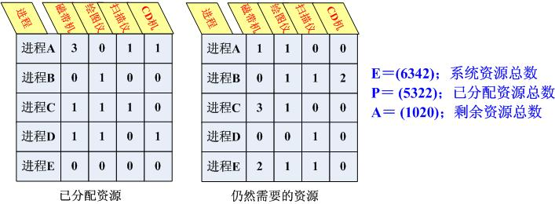
多种资源银行家算法
进程死锁
核心思想
  对单种资源银行家算法进行扩充
  基于向量操作来运行银行家算法

Slide 151
多种资源银行家算法
进程死锁
处理步骤
  Step1：检查“仍需资源矩阵”中的每一行，判断是否存在一行，其所需资源总数小于向量A（剩余资源总数），失败则系统死锁。
  Step2：如存在此行，则将所有资源分配给该行对应向量，并将其状态标识为结束。
  Step3：重复1～2步，直至所有进程状态为结束。
  如果所有进程状态均可标为结束，则状态安全，否则会发生死锁。

Slide 152

举例：历史考研题举例
进程死锁
北大1997年OS考研试题
  系统中有三种资源（A，B，C）和5个进程P1～P5
  资源总数为（17，5，20），T0时刻系统状态如表所示，系统采用银行家算法实施死锁避免策略
 | 最大资源需求量 |  |  | 已分配资源量
 | A | B | C | A | B | C
P1 | 5 | 5 | 9 | 2 | 1 | 2
P2 | 5 | 3 | 6 | 4 | 0 | 2
P3 | 4 | 0 | 11 | 4 | 0 | 5
P4 | 4 | 2 | 5 | 2 | 0 | 4
P5 | 4 | 2 | 4 | 3 | 1 | 4

Slide 153
举例：历史考研题举例
进程死锁
北大1997年OS考研试题
  请解答以下问题：
    （1）T0时刻是否为安全状态？若是则给出安全序列
    （2）在T0时刻P2请求资源（0，3，4），是否能够实施资源分配，为什么？
    （3）在（2）的基础上，若P4请求资源（2，0，1），是否能够实施分配，为什么？
    （4）在（3）的基础上，若P1请求资源（0，2，0），是否能够实施分配，为什么？
返回

Slide 154

举例：历史考研题举例
进程死锁
解答(1)：
  资源总数 E=（17，5，20）
  已分配资源数 P=（13，2，17）
  剩余资源数 A=（4，3，3）
  资源需求矩阵如图所示，存在每一个值均小于A（4，3，3）的行，故T0时刻系统安全。
  安全系列为:
  (1) P4，P5，P2，P1，P3
  (2) P5，P4，P2，P1，P3
  (3) P4，P5，P2，P3，P1
  (4) P5，P4，P2，P3，P1
 | 仍需资源量
 | A | B | C
P1 | 3 | 4 | 7
P2 | 1 | 3 | 4
P3 | 0 | 0 | 6
P4 | 2 | 2 | 1
P5 | 1 | 1 | 0
后面几问请大家自己完成!
查看

Slide 155
银行家算法(实现)
Banker’s algorithm, E.W. Dijkstra.
进程：事先申明所需资源最大量（并不分配）
系统：对每个可满足的资源申请命令进行安全性检查。
P={p1,p2,…,pn};
R={r1,r2,…,rm};

Slide 156
银行家算法(Cont.)
数据结构：
Available: array[1..m]of integer; //系统可用资源
Claim: array[1..n,1..m]of integer; //进程最大需求
Allocation: array[1..n,1..m]of integer; //当前分配
Need: array[1..n,1..m]of integer; //尚需资源
Request: array[1..n,1..m]of integer; //当前请求
临时变量：
Work: array[1..m]of integer; //系统可提资源数目
Finish: array[1..n]of boolean;//系统是否能使运行完成

Slide 157
银行家算法--资源分配
Pi请求资源
T
F
Request[i]≤Need[i]
F
Request[i]≤Available
T
请求超量，错返
Available:=Available-Request[i]
Allocation[i]:=Allocation[i]+Request[i]
Need[i]:=Need[i]-Request[i]
不满足，等待
T
安全
F
确认，pi继续
Available:=Available+Request[i]
Allocation[i]:=Allocation[i]-Request[i]
Need[i]:=Need[i]+Request[i]
pi等待

Slide 158
银行家算法--安全性检测
Work:=Available;
Finish:=false;
T
有满足条件的j:
Finish[j]=false
Need[j]≤Work
F
T
F
∀j ,finish[j]=true
Finish[j]=true;
Work:=Work+Allocation[j]
安全
不安全

Slide 159
银行家算法的特点
允许互斥、部分分配和不可抢占，可提高资源利用率；
要求事先说明最大资源要求，在现实中很困难；

Slide 160
3.8.4 死锁的检测
保存资源的请求和分配信息，利用某种算法对这些信息加以检查，以判断是否存在死锁。
死锁检测算法主要是检查是否有循环等待。

Slide 161
3.8.4 死锁检测时刻
考虑因素：
死锁发生频度；
死锁影响进程。
1. 等待时检测：
发现早，恢复代价小，开销大（overhead)。
2. 定时检测：
3. 资源（eg. CPU）利用率下降时检测。

Slide 162
死锁恢复
强制性地从系统中撤消进程并剥夺它们的资源给剩下的进程使用。
  撤消进程的原则：
    进程的优先数；
    重新启动它并运行到当前撤消点所需的代价；
    作业的外部代价：即与此进程相关的作业类型都可以有其相应的固定撤消代价。
挂起和解挂机构：
  从被挂起进程那里强占资源以解除死锁。

Slide 163
鸵鸟算法
视而不见
  工程师观点(考虑死锁发生的频率,危害,处理代价)
      死锁发生频率<其它故障引起的系统瘫痪的频率
      死锁处理constant overhead > 危害
  数学家观点
      必须处理,无论代价如何
目前系统实际如此
  Eg. UNIX proc结构

Slide 164
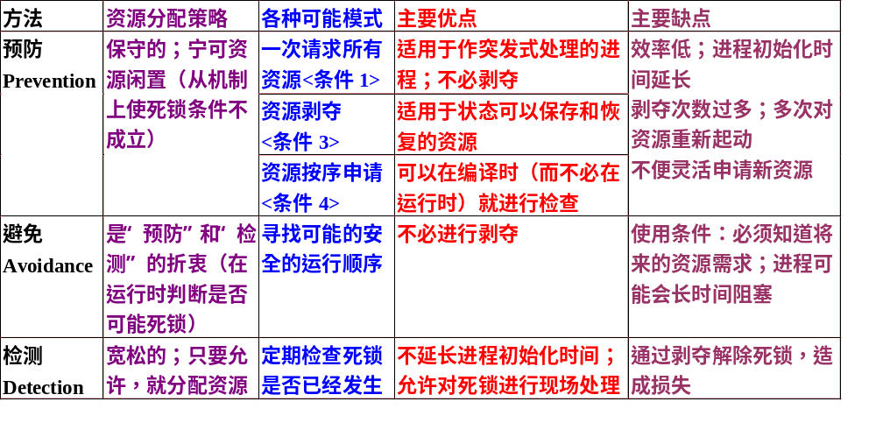
解决死锁的方法比较
返回本节

Slide 165
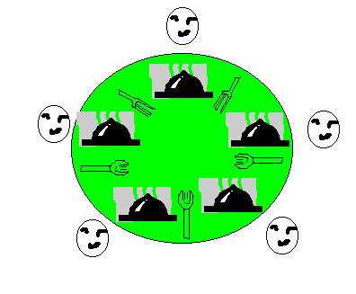
补充题：哲学家就餐问题
五个哲学家围坐在一个园桌周围，每个哲学家面前都有一盘通心面，由于面条很滑，所以要两把叉子才能夹住。相邻两个盘子间有一把叉子，餐桌如下图。

Slide 166
哲学家就餐问题
哲学家的生活包括两种活动：即吃面条和思考。当哲学家觉得饿时，他就试图分两次去取他左边和右边的叉子，每次拿一把，不分先后次序，如果成功，他就开始吃面条，吃完后放下叉子，继续思考。
在什么情况下所有哲学家都吃不上面条？
答案:当五位哲学家同时饥饿而各自拿起左边的叉子时，当他们再试图去拿右边的叉子时，都将因无叉子可拿而无限期地等待。

Slide 167
哲学家就餐问题
解决方案一：至多只允许四位哲学家同时去拿左边的叉子。
解决方案二：让偶数编号的哲学家拿左边的叉子，然后再去拿右边的叉子；而奇数号哲学家则相反。
算法如何实现？

Slide 168
哲学家就餐问题方案一算法
Program dining-philosophers;
Var fork:array[0..4] of semaphore(:=1);
room :semaphore (:=4);
i: integer;
Procedure philosopher (i: integer);
begin
repeat
think; /*哲学家正在思考*/
P（room）; /*第5位哲学家将被阻塞在room信号队列*/
P（ fork [i]）; /*取其左边的筷子*/
P (fork[i+1]mod 5); /*取其右边的筷子*/
eat;
V (fork[i+1]mod 5);
V (fork [i]);
V (room);
forever;
end;
begin
Co-begin
philosopher(0);
philosopher(1);
philosopher(2);
philosopher(3);
philosopher(4);
Co-end
end.

Slide 169
哲学家就餐问题方案二算法
Philosopher[i]
Begin
if i mod 2==0 then
begin
P( fork [i]);
P(fork[i+1]mod 5);
eat
V( fork [i]);
V(fork[i+1]mod 5);
end
else
begin
P(fork[i+1]mod 5);
P( fork [i]);
eat
V(fork[i+1]mod 5);
V( fork [i]);
end
end

Slide 170
其他典型进程同步/互斥问题
读者--写者问题
  有两组并发进程：读者与写者，共享一个文件，要求：1）允许多个读者同时执行读操作；2）任一写者出现后，新的读者与写者均被拒绝；3）写者在完成写操作之前不允许其他读者和写者工作；4）写者欲工作，要等待已存在的读者完成读操作
理发师问题(留作思考题)
  理发店有一位理发师、一把理发椅和n把供等候理发的顾客坐的椅子
  如果没有顾客，理发师便在理发椅上睡觉
  当一个顾客到来时，他必须叫醒理发师
  如果理发师正在理发时又有顾客来到，则如果有空椅子可坐，他们就坐下来等待，否则就离开

Slide 171
补充：读者/写者问题
有两组并发进程:
读者和写者,共享一组数据区
要求：
允许多个读者同时执行读操作
不允许读者、写者同时操作
不允许多个写者同时操作

Slide 172
第一类读者/写者问题：读者优先
如果读者来：
  1）无读者、写者，新读者可以读
  2）有写者等，但有其它读者正在读，则新读者也可以读
  3）有写者写，新读者等
如果写者来：
  1）无读者，新写者可以写
  2）有读者，新写者等待
  3）有其它写者，新写者等待

Slide 173
第一类读者写者问题的解法
设有两个信号量w=1，mutex=1
另设一个全局变量readcount =0
w用于读者和写者、写者和写者之间的互斥
readcount表示正在读的读者数目
mutex用于对readcount 这个临界资源的互斥访问

Slide 174
读者：
while (1)
{
P(mutex);
readcount ++;
if (readcount==1) P (w);
V(mutex);
读
P(mutex);
readcount --;
if (readcount==0) V(w);
V(mutex);
};
写者：
while (1)
{
P(w);
写
V(w);
};

Slide 175
【思考题】写优先
修改以上读者写者问题的算法，使之对写者优先，即一旦有写者到达，后续的读者必须等待，无论是否有读者在读。
提示，增加一个信号量，用于在写者到达后封锁后续的读者

Slide 176
解 增加一个信号量s，初值为1
读者：
while (1)
{ P(s);
P(mutex);
readcount ++;
if (readcount==1) P (w);
V(mutex);
V(s);
读
P(mutex);
readcount --;
if (readcount==0) V(w);
V(mutex);
};
写者：
while (1)
{
P(s);
P(w);
写
V(w);
V(s);
};

Slide 177
3.9 线程
线程的概念
一个进程内的基本调度单位称为线程（Tread）或称为轻权进程(light weight process)，这个调度单位既可以由操作系统内核控制，也可以由用户程序控制。

Slide 178
线程与进程的比较
进程是资源分配的基本单位，线程与资源分配无关，它属于某一个进程，并与进程内的其他线程一起共享进程的资源。
进程是抢占CPU资源的调度单位，它拥有一个完整的虚拟地址空间。
当进程发生调度时，不同的进程拥有不同的虚拟地址空间，而同一进程内的不同线程共享同一地址空间。
线程只由相关堆栈、寄存器和线程控制表TCB组成。寄存器可被用来存储线程内的局部变量，但不能存储其他线程的相关变量。
进程切换时将涉及到有关资源指针的保存以及地址空间的变化等问题，线程切换时不会涉及到资源信息的保存和地址空间的变化问题，从而减少了OS的开销。
进程的调度与切换都是由OS内核完成，线程既可以由OS内核完成，也可由用户程序进行。

Slide 179
多线程与进程之间的关系
进程
控制块
PCB
线程
控制块
TCB1
线程
控制块
TCBi
线程
控制块
TCBn
堆栈与
寄存器
堆栈与
寄存器
堆栈与
寄存器
用户
地址
空间
进程
线程1
线程i
线程n
程序与数据

Slide 180

单线程进程和多线程进程

Slide 181
3.9.2 线程的适用范围
使用线程的最大好处是在有多个任务需要处理机处理时，减少处理机的切换时间；而且线程的创建和结束所需要的系统开销也比进程的创建和结束要小得多。
最适合使用线程的系统是多处理系统。在多处理机系统中，同一用户程序可以根据不同的功能划分为不同的线程，放在不同的处理机上执行。

Slide 182
线程在单处理机系统中的典型应用
服务器中的文件管理和通信控制
  在局域网的文件服务器中，对文件的访问请求可被服务器进程派生出的线程进行处理。
前后台处理
  所谓前后台处理就是把一个计算量较大或实时性要求不高的程序安排在CPU空闲时执行。对同一个进程中的程序而言，线程可用来减少CPU切换时间和提高执行速度。
异步处理
  程序中的两部分如果没有执行上的顺序规定，则这两部分程序可用线程执行。

Slide 183
3.9.2 线程的适用范围
线程方式还可用于数据的批处理以及网络系统中的信息发送与接收和其他相关处理。
  例：一个用户主机通过网络向2台远程服务器进程远程调用(RPC)以获得相应结果的执行情况。

Slide 184
单线程的RPC请求处理
时间
用户程序
服务器1
服务器2
RPC请求1
结果1
RPC请求2
结果2
t

Slide 185
多线程时的RPC请求处理
时间
用户程序
服务器1
服务器2
RPC请求1
RPC请求2
结果1
结果2
t
线程阻塞
执行

Slide 186
3.9.3 线程的执行特性
线程有三个基本状态：执行、就绪、阻塞
有5个基本操作来转换线程的状态：
  派生(spawn)：线程在进程内派生出来，它既可由进程派生，也可由线程派生。
  阻塞(Block)：如果一个线程在执行过程中需要等待某个事件发生，则被阻塞。
  激活(Unblock)：如果阻塞线程的事件发生，则该线程被激活并进入就绪队列。
  调度(Schedule):选择一个就绪线程进入执行状态。
  结束(Finish)：如果一个线程执行结束，它的寄存器上下文以及堆栈内容等将被释放。

Slide 187
线程的状态与操作
派生
调度
结束
就绪
执行
结束
阻塞
激活
阻塞

Slide 188
3.9.4 线程的分类
线程可分为：
  用户级线程(User level threads)
  系统级线程（核心级线程Kernel-level threads）；
有些操作系统只使用用户级线程，有些操作系统使用纯核心级进程，如Windows NT，有些操作系统使用混合模式，如Solaris。

Slide 189
用户级线程
用户级线程的管理过程全部由用户程序完成，操作系统内核只对进程进程管理。
操作系统为用户级线程提供了一个在用户空间执行的线程库。该线程库提供创建、调度、撤消线程的功能以及线程间的通信、执行及存储线程上下文的功能。

Slide 190
用户级线程
用户线程的调度算法和调度过程全部由用户自行选择和确定，与操作系统内核无关。在用户级线程系统中，操作系统内核的调度单位仍是进程。
用户级线程的调度算法只进行线程上下文切换而不进行处理机切换，且其线程上下文切换是在内核不参与的情况下进行的。即线程上下文切换只是在用户栈和用户寄存器之间切换，不涉及CPU的状态。这样有可能出现进程被阻塞或处于等待状态时，其所属的线程仍然处于执行状态。

Slide 191
核心级线程
核心级线程由操作系统内核进程管理。
操作系统内核给应用程序提供相应的系统调用和应用程序接口API，这样用户程序可以创建、执行和撤消线程。
与用户线程不同，核心级线程既可以被调度到一个处理机上并发执行，也可以被调度到不同的处理机上并行执行。
操作系统内核既负责进程的调度，也负责进程内不同线程的调度。

Slide 192
线程、进程等的上下文切换开销
操作 | 用户级线程 | 系统级线程 | 进 程
Null Fork | 34 | 948 | 11300
信号等待 | 37 | 441 | 1840

Slide 193
用户级线程与系统级线程的比较
用户级线程占用的系统开销最小，系统级线程的开销较进程要小，但大于用户级线程的开销。
用户级线程的另一个优点是实现用户级线程不需要操作系统内核的特殊支持，只要有一个能提供线程创建、调度、执行、撤消以及通信等功能的线程库就行了。

Slide 194
本章小结
进程及其描述
进程的状态及控制
进程互斥与同步
  用公用信号量实现互斥，私用信号量实现同步
进程通信
  消息缓冲、邮箱、共享存储区
死锁及其解决方法
线程的概念及特点

Slide 195
作业
3.3
3.9
3.13
3.14

